Slide 1






「みゅっけた」
関佑太 伊藤豪 仲田未来 内山将太朗
関佑太
伊藤豪
内山将太朗
チーム６ ビギナーの里
仲田未来
Notes:
<チーム紹介>
チーム名・作品名紹介（作品名の前に音楽リコメンドwebサービスとか）
<導入>
普段からYoutube MusicやSpotifyを利用する人は世代問わず多いと思います（その場でアンケートとっても）
>>次ページ

Slide 2
設定課題
赤の部分を赤以外で協調
「聞いたことのない曲に出会える」
現状
よく聴くジャンルの曲ばかりおすすめ
評価やコメントを気にして他人の感性に流される
原因
ジャンルの好みに偏ったおすすめ
一曲対大人数の構造
Notes:
<よくある体験談から導入>
自分もよく利用するが、こんな悩みがある（共感してもらう）
・よく聴くジャンルの曲ばかりお勧めされて飽きてしまう
・プレイリストの内容が固定化されてしまっている
・他の人の評価やコメントばかりを気にしてしまうあまり、曲を聴く前から先入観をもってしまう
・曲を聴きながら次の曲を探してしまうから、結局聴きたい曲に集中できない
悩みの主な原因は、
・自分のジャンルの好みに偏った曲をおすすめするため
・一曲に対して大人数の意見や考えが乗ってしまっている構造のため
なので原因を解決するためには、他の意見に左右されず一曲の音楽のみを純粋に楽しむ必要があるため
課題は、「聞いたことのない曲に出会える」(知らない曲なら偏見もないため)
>>次のページ

Slide 3
では「ひとつの曲と一期一会」
みゅっけた
一期一会の出会い
一曲単位でおすすめ
ジャンルを選ぶだけ
かんたん操作
スキマ時間で使える
Notes:
<作品の強みを紹介>
それを解決したみゅっけたの特徴について二つ紹介します
>>次のスライド

Slide 4
では「ひとつの曲と一期一会」
みゅっけた
一期一会の出会い
一曲単位でおすすめ
ジャンルを選ぶだけ
かんたん操作
スキマ時間で使える
Notes:
<作品の強みを紹介>
それを解決したみゅっけたの特徴について二つ紹介します
>>次のスライド

Slide 5
では「ひとつの曲と一期一会」
みゅっけた
一期一会の出会い
一曲単位でおすすめ
ジャンルを選ぶだけ
かんたん操作
スキマ時間で使える
Notes:
<作品の強みを紹介>
それを解決したみゅっけたの特徴について二つ紹介します
>>次のスライド

Slide 6




未実装
実装済
ログイン
ログアウト
遷移
ログイン画面
メイン画面
設定画面
メールアドレス
ユーザー情報の登録
曲のリコメンド
パスワード
認証
データベース
ユーザー情報
ジャンルの絞り込み
Spotify API
Notes:
<使用技術・データフロー説明>
>>次のスライド

Slide 7
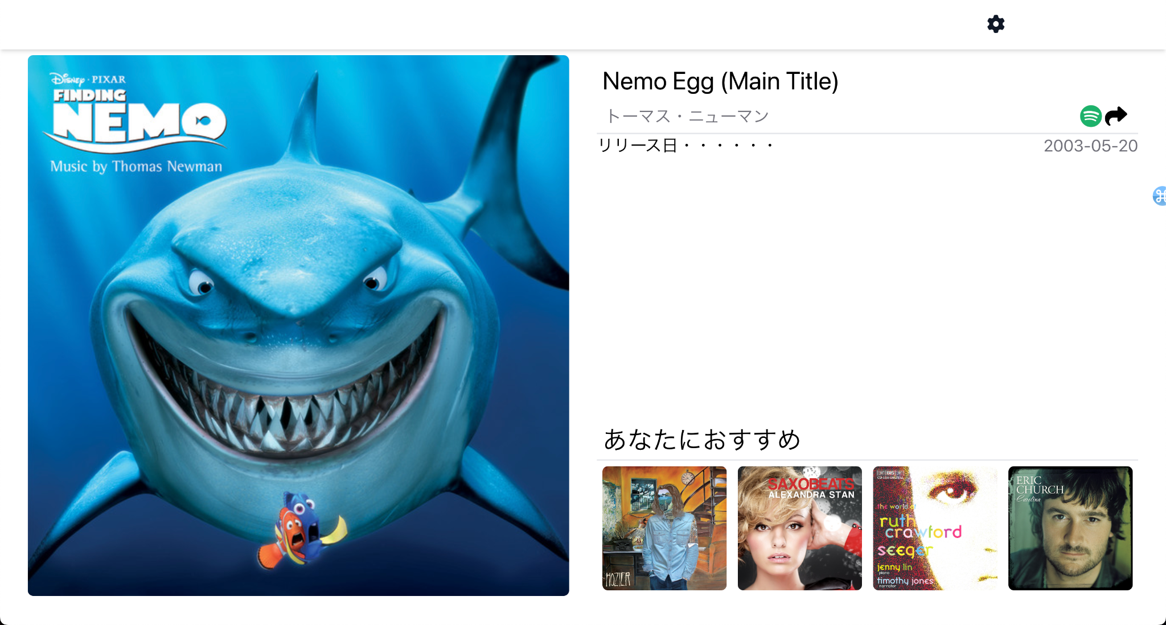
メイン画面デモ
Notes:
<デモ>
>>次のスライド

Slide 8
まとめ、苦労点、反省点
・みゅっけたで常に新しい魅力的な曲に出会える
・フィルターで幅広い音楽を知ることができる
・みゅっけたで、常に新しい魅力的な曲に出会える
・フィルターで幅広い音楽を知ることができる
・実際に聞きたい
・同上
・同上
まとめ
・ログイン機能に時間をかけすぎた
Notes:
<何を解決したか、苦労した点、反省点を述べる>
・みゅっけたで、ユーザが常に新しい魅力的な曲に出会うことで、課題（聞いたことのない曲に出会える）を解決した
・フィルター機能や一曲だけのリコメンドによって、曲との一期一会の出会いの価値を高めた
・
・ログイン機能実装に時間をかけすぎた

Slide 9
追加予定の機能
音楽の再生機能
音楽の共有機能

Slide 10

使用したアイコン・図

Slide 11

使用したアイコン・図
Spotify API
Youtube API

Slide 12
問題点：
設定課題：聞いたことのない曲に出会える
みゅっけたの特長：webサービス、曲を広くしれる、嫌いなジャンルを排除できる、個人使用を想定、一曲単位でリコメンドしてくれる、アーティストとの出会いも期待できる
想定ユーザ層：広く様々なジャンルの音楽を聞きたい個人
推し機能：好きなジャンルを排除するか決められる、一曲単位でリコメンド
他との差異：一曲一曲の一期一会を一喜一憂できる、カスタマイズをいちいち設定する必要がない
競合：Last.fmはお気に入りの音楽サービスの再生、共有を一箇所で行う
Notes:
聞いたことのないものに出会える
一度聞いたらもうリコメンドされない
時代やジャンル関係なく広く新しい音楽に出会える
一曲一曲の一期一会を一喜一憂できる

Slide 13
特長分析1
webサービス：広くユーザを拾ってこれるが発見してもらうためのマーケティング戦略が必要,サーバー側の更新とメンテナンスが容易、柔軟性、利用データの集約されるがプライバシーの取り扱いに注意が必要、オフライン利用の制限
曲を広くしれる：多くのサービスでは知りたい特徴かその反対の特徴をキーワード検索する必要があるところを設定で固定できるため検索方法の容易さは他より優れるが、一曲単位の出会いを大切にする特徴との相性が悪く、たくさんの曲と出会いたいと考える人にはマッチしない
嫌いなジャンルを排除できる：多くの音楽配信サービスではフィルター機能として実装される、フィルターとの違いは、カスタム設定のオンオフ機能があること、設定が保存されることで、設定可能なジャンルが増えれば増えるほど効果が増す
個人使用を想定：ビジネスやイベントやクリエイティブコンテンツでは大手サービスが供給を満たしているため、個人の利用の幅広い需要の一つを満たすことで客層を獲得できる
一曲単位でリコメンドしてくれる：他のサービスではいくつかのアーティストをおすすめする ユーザをより受動的にすることで一期一会の性質を強める
アーティストとの出会いも期待できる：

Slide 14
競合戦略

